Slide 1
Conceptos sobre razas, hibridismo, tamaño de madres y metas reproductivas de crianza bovina en Magallanes
ASOGAMA, PUNTA ARENAS, 18 AGOSTO 2022
Rodrigo Prado Donoso
M.V.(U.Chile),M.S.(U.California, Davis),
M.Phil(U.Edimburgo, Escocia).

Slide 2
CONCEPTOS RELEVANTES EN CRIANZA BOVINA, USO DE RAZAS ACORDES AL ECOSISTEMA
Las razas difieren en produccion de leche, tamaño, conformación y capacidad de adaptacion a determinados medios ambientes (rusticidad).
Es fundamental saber elegir las razas cuyos requerimientos calcen con los recursos forrajeros y el medio ambiente. Este es el punto de partida de una ganadería eficiente y sustentable (MARC, Clay Center, Nebraska), con baja huella de carbono.
Cualquier desbalance entre requerimientos y recursos forrajeros reduce la fertilidad si no se cubren los déficits nutricionales con reservas corporalesy/o forrajes conservados y esto último tiene un alto costo que reduce la sustentabilidad y rentabilidad del sistema.
El impacto económico de la reproducción es 5 veces mayor que las caracteristicas del crecimiento o la lactancia(Trenkle y Williams, 1977). Se debe dar mayor importancia a la fertilidad y al manejo reproductivo que al crecimiento.
Usar razas de mayor producción de leche o seleccionar por produccion de leche no tiene un impacto positivo en el largo plazo en ambientes con recursos forrajeros escasos o muy estacionales e incluso en ambientes con abundantes recursos forrajeros (Edwards et al, 2017, Mullinikis et al, 2020).

Slide 3
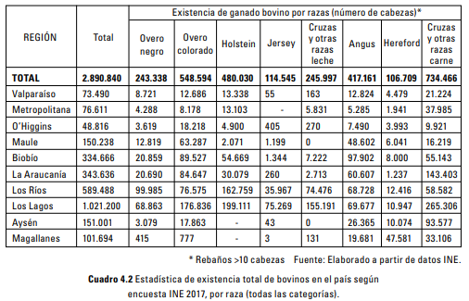
EXISTENCIAS DE BOVINOS POR RAZA, C.HEPP, INIA(Encuesta INE 2017).

Slide 4
CONCEPTO BASICO EN MEJORAMIENTO GENETICO
“El mayor espacio para el mejoramiento genético será a través de la selección de toros y la selección inicial de la raza o cruza que será usada como madre”
Simm, G., Director
Genetica y Reproducción,
Scottish Agricultural College
Genetic Improvement of Cattle and Sheep,
Farming Press, 1998

Slide 5
Peninsula Antonio Varas, Ultima Esperanza, Diciembre 2021

Slide 6
Ea. Tres Pasos, Abril 2022, U. Esperanza

Slide 7
Sierra Baguales, Veranada, U.E.

Slide 8
Ea. Tres Pasos, Abril 2022, U. Esperanza

Slide 9
PENINSULA ANTONIO VARAS, ULTIMA ESPERANZA

Slide 10
ENCUESTA INE 2019

Slide 11
SE USAN LAS RAZAS ADECUADAS EN MAGALLANES?
RAZAS UTILIZADAS EN MAGALLANES, HEREFORD, ANGUS Y CRUZAS ENTRE ESTAS RAZAS SON COMPATIBLES CON LOS RECURSOS FORRAJEROS DISPONIBLES Y PRESENTAN UNA ADECUADA ADAPTACION Y FERTILIDAD.
LOS GANADEROS MAGALLANICOS HAN HECHO UNA EXCELENTE ELECCION DE LAS RAZAS QUE UTILIZAN, MIENTRAS QUE OTRAS REGIONES HAN TENIDO QUE CAMBIAR LAS RAZAS DOBLE PROPOSITO POR RAZAS DE CARNE(EJEMPLO CERCANO, AYSEN) .
SE IMPORTO A MAGALLANES MUY BUEN GANADO HEREFORD DESDE EEUU, AUSTRALIA Y NUEVA ZELANDIA, PRINCIPALMENTE, HACE MAS DE 50 AÑOS.
EL HEREFORD DE MAGALLANES PRESENTA UNA GRAN RUSTICIDAD .

Slide 12
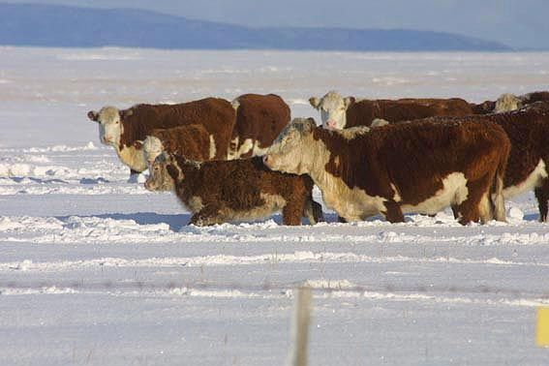

Slide 16
c
GRAN CAMPEON HEREFORD PALERMO 20222

Slide 17
CAMPEONA HEREFORD, PALERMO 2022

Slide 18
ROYAL HIGHLAND SHOW, ESCOCIA, JUNIO 2022

Slide 21
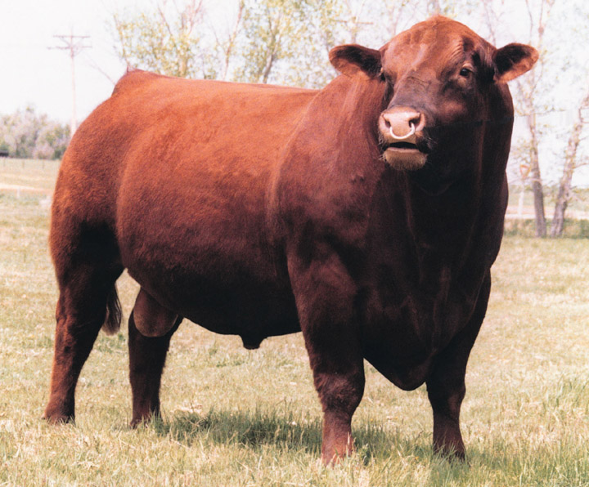

Slide 22
ROYAL HIGHLAND SHOW, ESCOCIA, JUNIO 2022

Slide 23
INIA KAMPENAIKE, SALES,F., y LIRA, R.

Slide 24
INIA Kampenaike, Sales, F. y Lira, R.

Slide 25
RAZAS BRITÁNICAS
HEREFORD
ANGUS (NEGRO Y ROJO)
SHORTHORN
GALLOWAY
RED POLL
MURRAY GREY (Australia, Angus x Shorthorn)
BLUE GREY(White Shorthorn x Galloway)

Slide 26
CHAMPION HEMBRA SHORTHORN, THE ROYAL HIGHLAND SHOW, JUNIO 2022

Slide 28
BLUE GREY(WHITE SHORTHORN X GALLOWAY)

Slide 30
RAZAS CONTINENTALES EUROPEAS
Overo Negro o Frison
Clavel Alemán (Overo Colorado)
Simmental
Salers
Gelbvieh
Normando
Aubrac
Gasconne
Limousin
Charolais
Blonde d´Aquitaine
Belga Azul
Piedmontese
Charolais Culard
INRA 95

Slide 31
Razas británicas vs razas europeas
Comparadas con las que se originaron en la Europa continental, las razas que se desarrollaron en las Islas Británicas presentan generalmente las siguientes características:
- Maduran y engordan más temprano(precocidad) , se engrasan
mas y presentan una baja a moderada producción de leche.
Crecen algo menos rápido menor y son más pequeñas en su madurez, diferencia que se ha reducido o incluso desaparecido en algunos países, por enfasis en seleccion por peso al destete y al año.
Son menos musculosas (inferior conformación) y presentan menor rendimiento al desposte, pero su carne presenta mayor infiltración grasa, lo cual mora la calidad de la carne.
- Presentan una mayor eficiencia reproductiva y longevidad, mas
aún sus cruzas, especialmente en ecosistemas con limitaciones
forrajeras.
Presentan un menor peso de nacimiento y menores dificultades de parto, pero con amplia variacion dentro de la raza. En síntesis, las razas británicas destacan por su habilidad materna y calidad de carne.
R. Prado, Agosto 2022

Slide 32
CONCEPTO BASICO DE LA CRIANZA BOVINA
Es importante hacer calzar el potencial genético de los rebaños de cría con el clima y la alimentación disponible, para obtener mejores resultados productivos y económicos.
Adaptado de T.L. Wheeler et al, 2006, ARS, USDA, CLAY CENTER, NEBRASKA

Slide 34
Jenkins and Ferrell (1994), la disponibilidad de forrajes
afecta el ranking de eficiencia de las razas de carne. A menor disponibilidad de alimento, razas moderadas en potencial genetico para crecimiento y producción láctea, fueron mas eficientes debido a mayores tasas de concepción.
Razas de mayor potencial genetico de crecimiento y produccion de leche fueron menos eficientes a menor disponibilidad de alimento debido a que las vacas no ciclaron o no concibieron durante el encaste con ternero al pié.

Slide 35
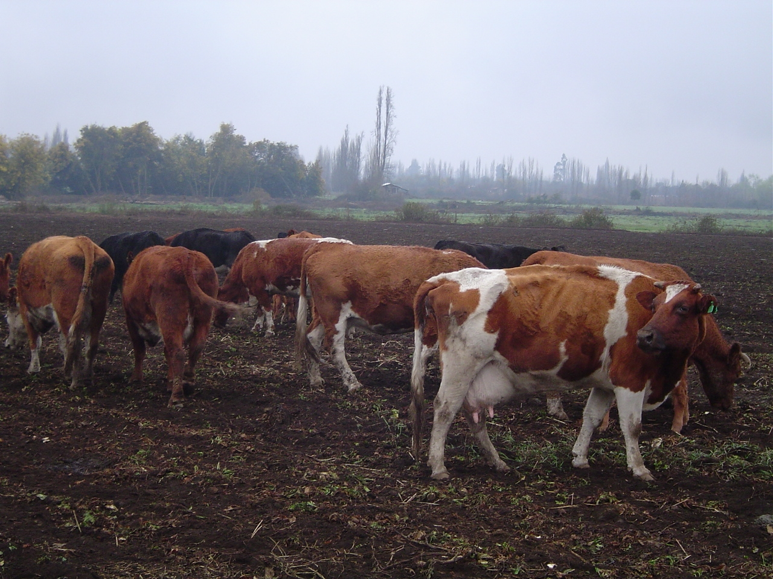

Slide 37
A PESAR DE QUE LA SELECCION POR CARACTERISTICAS DE CRECIMIENTO Y PRODUCCION DE LECHE PUEDEN MEJORAR LOS PESOS AL DESTETE, LOS COSTOS ADICIONALES QUE IMPLICA SUSTENTAR UNA MAYOR PRODUCCION DE LECHE, PUEDEN REDUCIR LA RENTABILIDAD.
AUN EN AMBIENTES DONDE LA ENERGIA CUMPLE O EXCEDE LOS REQUERIMIENTOS, UNA MAYOR PRODUCCION DE LECHE PUEDE REDUCIR LA EFICIENCIA REPRODUCTIVA.

Slide 38
Sierra Baguales, Veranada, Ultima Esperanza.

Slide 39
En Nueva Zelandia, bajo condiciones favorables, con praderas muy productivas, se busca una mayor produccion de leche a través del uso de cruzas de Hereford x Frisón local y se obtiene una alta eficiencia(Farrell, L.J.; Morris, S.T.; Kenyon, P.R.; Tozer, P.R. Simulating Beef Cattle Herd Productivity with Varying Cow Liveweight and Fixed Feed Supply. Agriculture 2021, 11, 35. https://doi.org/10.3390/agriculture11010035)
En Magallanes, aun bajo condiciones que pueden considerarse mas favorables, deben usarse razas de baja produccion de leche y los pesos al destete deben mejorarse con el apoyo de un adecuado manejo reproductivo.
Con una adecuada carga animal, el uso de razas de baja produccion de leche da lugar a la acumulación de reservas corporales en verano, lo cual permite un manejo invernal sin uso o con minimo uso de forrajes suplementarios, sin comprometer la fertilidad posterior(Ej: Ea. Laguna Sofía). Esta estrategia de producción tiene un gran impacto en la rentabilidad y la huella de carbono.

Slide 40
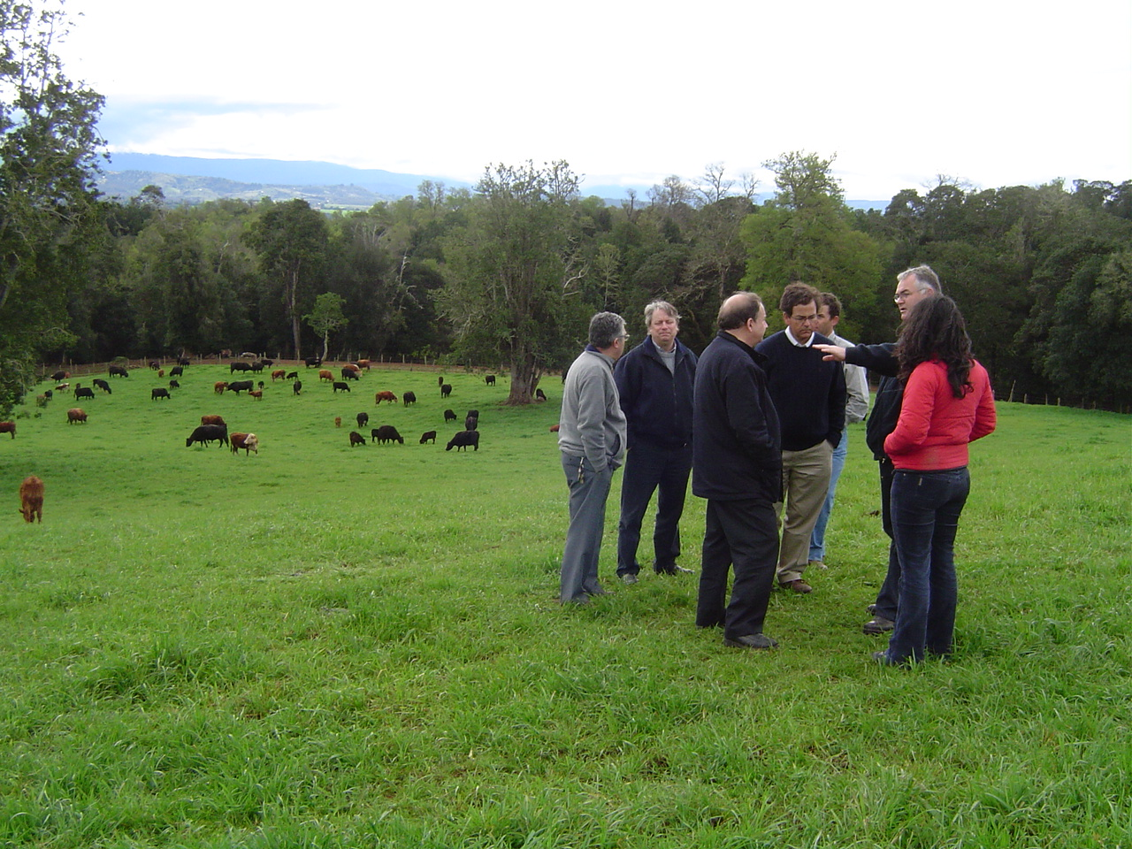

Slide 41
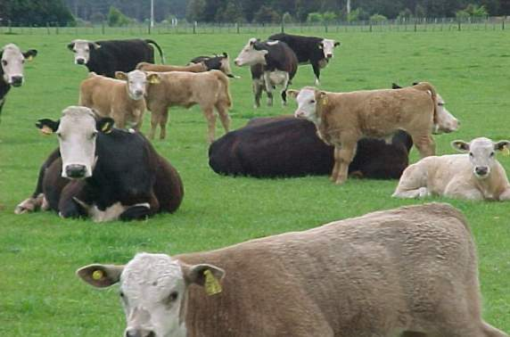
Vacas paridas en N. Zelanda(madres Hereford x Frisón, crias 50%Charolais, 25%Hereford, 25%Frisón).

Slide 42
La seleccion por producción de leche aumenta los requerimientos nutricionales(Neville y McCullough, 1969, Ferrell y Jenkins,1985, Montaño-Bermudez et al., 1990) Se requiere mas alimento para mantener vacas de mayor producción de leche(Van Oijen y Nielsen, 1993). Edwards et al., 2017, con cruzas Angus, de baja, moderada y alta producción de leche obtuvieron una menor fertilidad en las cruzas de mayor producción. Mullinikis et al.(2020), no ve beneficios al seleccionar por produccion de leche.

Slide 43
OBJETIVO BASICO EN CRIANZA, BUENA CC AL DESTETE Y AL PARTO(LOWMAN, ESCOCIA)
ULTIMA ESPERANZA, ABRIL 2022.
UNA MAYOR PRODUCCION DE LECHE PUEDE REDUCIR LA CC Y
LA FERTILIDAD

Slide 44
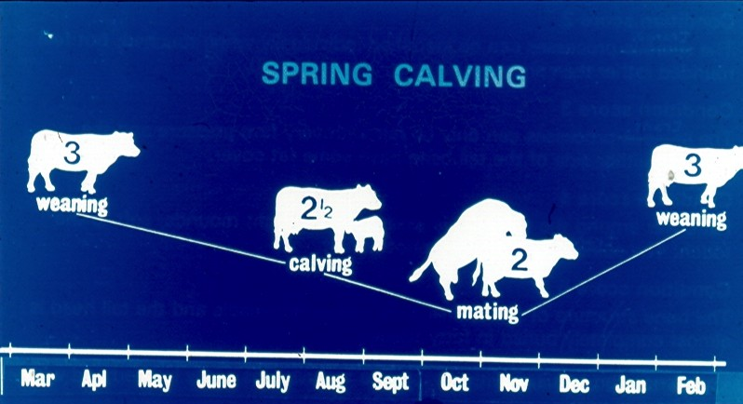
LOWMAN, ESCOCIA

Slide 45
Efecto de la condición corporal, ganancia de peso post-parto y fecha de parto sobre el % de preñez durante un encaste de 60 días(Wiltbank et al, 1975)
Época de parición | Cambio de peso postparto-encaste | Condición Corporal
 |  | MALA | REGULAR | BUENA
 |  | % de preñez
1os 20 días | Ganancia | 78 | 93 | 94
 | Pérdida | 64 | 87 | 90
2os 20 días | Ganancia | 68 | 90 | 93
 | Pérdida | 64 | 83 | 90
3os 20 días | Ganancia | 56 | 78 | 87
 | Pérdida | 64 | 77 | 88

Slide 46
POSIBILIDADES DE MEJORAR LOS RESULTADOS A TRAVES DEL HIBRIDISMO
EL VIGOR HIBRIDO O HETEROSIS ES LA SUPERIORIDAD PRODUCTIVA DE LAS CRIAS CON RESPECTO AL PROMEDIO DE SUS PROGENITORES DE DIFERENTES RAZAS.
LA HETEROSIS ES MAYOR EN CARACTERISTICAS DE BAJA HEREDABILIDAD COMO ES LA FERTILIDAD, QUE TIENE UN GRAN IMPACTO ECONOMICO EN LA CRIANZA BOVINA. LA MAGNITUD CON QUE SE EXPRESA LA HETEROSIS DEPENDE DEL AMBIENTE.
LA DIFERENCIA PRODUCTIVA ENTRE RAZAS O COMPLEMENTARIEDAD SE HEREDA EN UN 100% , LO CUAL ES UN ELEMENTO BASICO PARA PLANIFICAR PROGRAMAS DE CRUZAMIENTO, QUE MAL MANEJADOS PUEDEN TENER RESULTADOS INCLUSO NEGATIVOS.
EL RESULTADO DE UN PROGRAMA DE CRUZAMIENTO DEPENDERA DE LAS CARACTERÍSTICAS DE LAS RAZAS Y DE FACTORES AMBIENTALES. EJEMPLO, CRUZA DE TOROS CLAVEL ALEMAN X VACAS HEREFORD EN MAGALLANES VERSUS TOROS HEREFORD O ANGUS X VACAS CLAVEL EN AYSÉN.
LA OPCIÓN DE USAR HEMBRAS HIBRIDAS DE RAZAS ACORDES A LOS RECURSOS FORRAJEROS(HXA O AXH) PERMITE APROVECHAR LA HETEROSIS MATERNA Y SI ESA HEMBRA HIBRIDA SE CRUZA CON UNA TERCERA RAZA, SE AGREGA LA HETEROSIS INDIVIDUAL, LOGRANDO LOS MAYORES BENEFICIOS.

Slide 47
CONCEPTO BASICO DEL HIBRIDISMO
LAS DIFERENCIAS ENTRE RAZAS SE HEREDAN EN PRÁCTICAMENTE UN 100%.
(Complementación)
A ESTO SE AGREGA LA HETEROSIS (superioridad con respecto al promedio de los padres, de mayor magnitud en características de baja heredabilidad, como la fertilidad).
FUENTE: CLAY CENTER, NEBRASKA,
USDA.

Slide 48
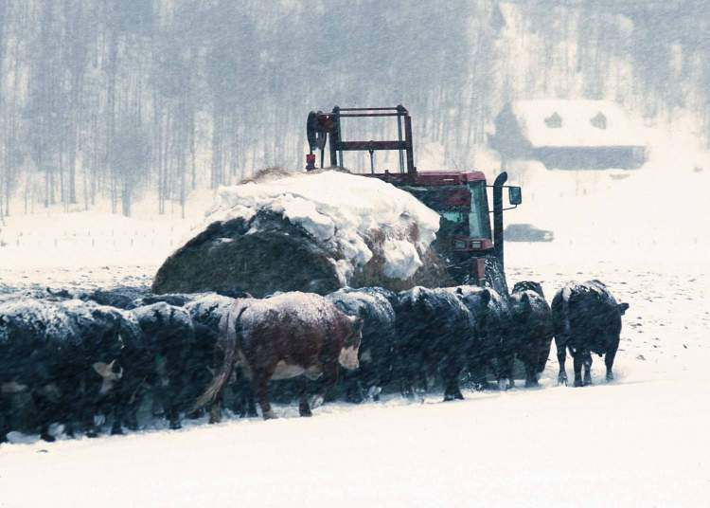
WYOMING, USA

Slide 49
HIBRIDISMO EN CRIANZA BOVINA

Slide 51
https://futurebeef.com.au/resources/crossbreeding-systems-for-beef-cattle/

Slide 53
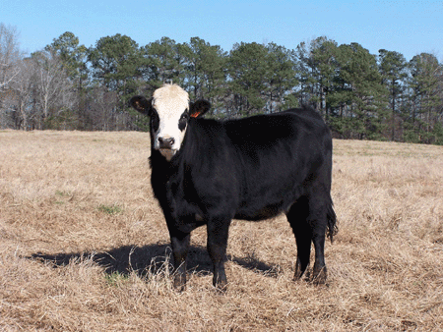
Angus x Hereford, Hereford x Angus Madre apropiada para mejorar la fertilidad

Slide 54
CRUZA ENTRE DOS RAZAS
https://futurebeef.com.au/resources/crossbreeding-systems-for-beef-cattle/

Slide 55
CRUZA ENTRE TRES RAZAS
https://futurebeef.com.au/resources/crossbreeding-systems-for-beef-cattle/

Slide 56
CRUZA DE F1 DE VUELTA CON UNA DE LAS MISMAS RAZAS QUE ORIGINARON AL F1
https://futurebeef.com.au/resources/crossbreeding-systems-for-beef-cattle/

Slide 57
CRUZAMIENTO ROTACIONAL 2 RAZAS
https://futurebeef.com.au/resources/crossbreeding-systems-for-beef-cattle/

Slide 58
CRUZAMIENTO PARA OBTENER MAXIMO BENEFICIO DE HETEROSIS, MATERNAL E INDIVIDUAL
https://futurebeef.com.au/resources/crossbreeding-systems-for-beef-cattle/

Slide 59
WYOMING, USA

Slide 62
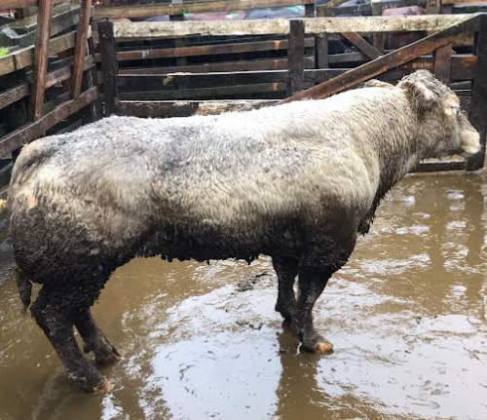
FERIA ARAUCANIA, TEMUCO 02/AGOSTO/2022
Primeros precios corresponden a híbridos Belga, Charolais, Inra, Limousin

Slide 63
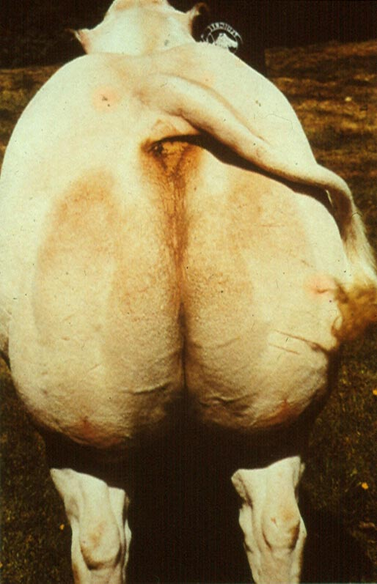
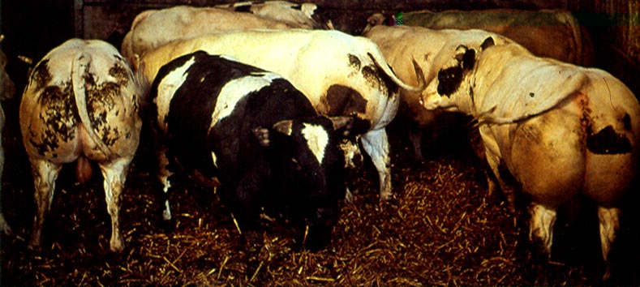
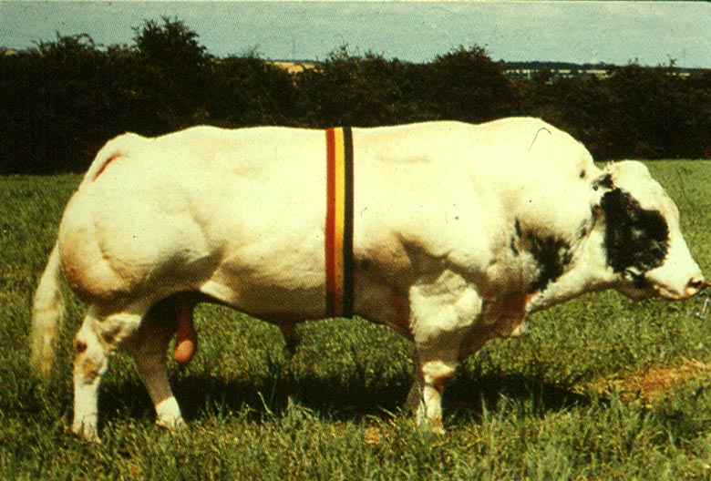
Mejoramiento de la conformación y rendimiento carnicero
Belga Azul

Slide 64
The Royal Highland Show, Junio 2022

Slide 65
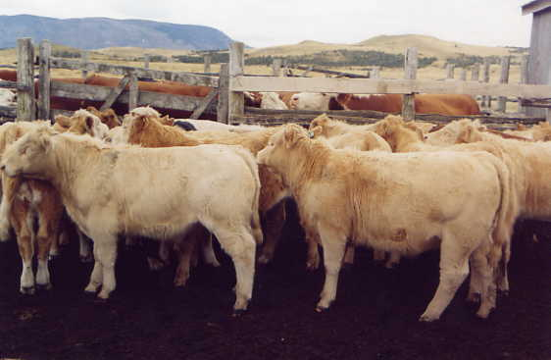
Cruzamiento Terminal, Híbridos Charolais x Hereford,P. Natales

Slide 66
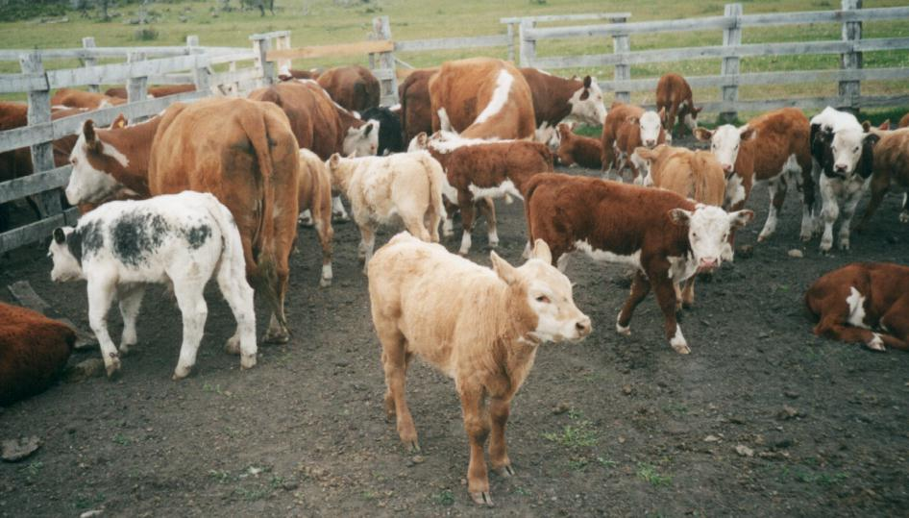
Ea. Vega Castillo. Cerro Castillo
Terneros Hibridos CHAROLAIS, INRA 95 y BELGA AZUL x HEREFORD
Foto Diciembre 2002/J. García, FUNDACION CHILE

Slide 67
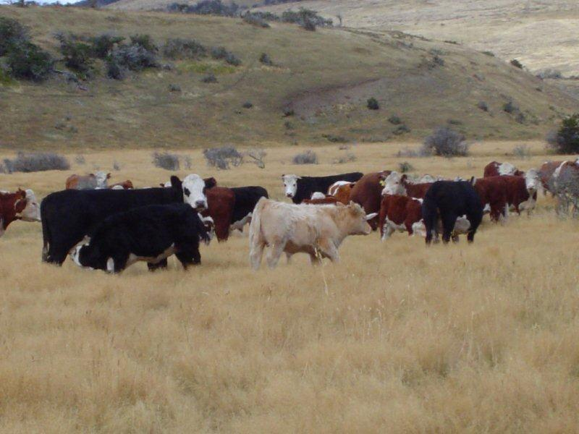
Ea. Tres Pasos. Cerro Castillo
HIBRIDISMO
Foto Marzo 2003 /J. García, FUNDACION CHILE

Slide 68
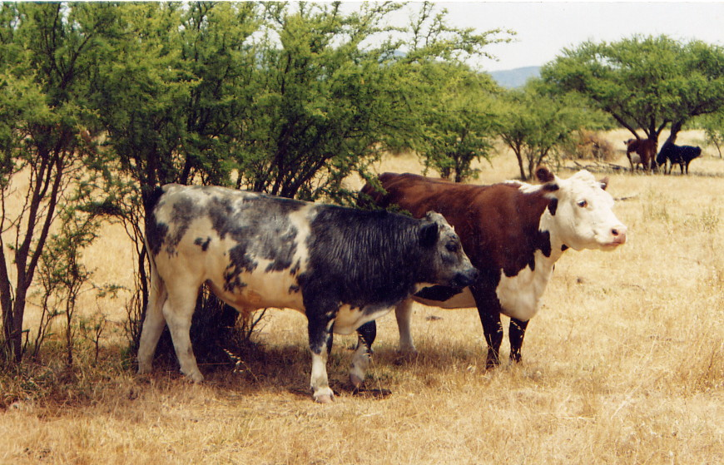
BELGA AZUL X HEREFORD, Longovilo, R.M.

Slide 69
TAMAÑO DE LAS VACAS VS EFICIENCIA
El peso adulto de las vacas ha subido considerablemente en los últimos 30 años (Dib et al., 2009; Freetly et al., 2011; Beck et al., 2016).
Entre 1975 y 2005, subió 475 to 621 kg, junto a los costos de producción (McMurry, 2008).
La presión de selección por mayor tasa de crecimiento ha contribuido a este aumento de peso adulto de las madres(Jenkins and Ferrell, 2006). Desde muy temprano que se sabe que existe una correlación positiva entre peso al destete y peso adulto(Brinks el al., 1962).
Vacas mas grandes requieren mayor consumo diario de alimento que vacas mas pequeñas(Walker et al., 2015).
Si las vacas grandes son más, menos o igualmente eficientes que las vacas pequeñas, los resultados han variado a través del tiempo según el medio ambiente, condiciones edafoclimáticas, manejo, etc(Scasta et al., 2015; Walker et al., 2015; Beck et al., 2016), pero últimamente, con vacas tan pesadas, los resultados indican que vacas mas grandes son menos eficientes, lo cual se acentúa bajo condiciones desfavorables.
En la actualidad, la raza Angus presenta un mayor tamaño adulto que muchas otras razas(Zimmerman et al, 2021).

Slide 70
TAMAÑO DE MADRES VS EFICIENCIA, CONTINUACION
-El peso de la vaca y de la cría al destete son elementos claves en la eficiencia.
-Urick et al. (1971), Dinkel y Brown (1978), demuestran que a medida que aumenta el peso de la vaca, los ganaderos obtienen moderados mejoramientos del peso al destete.
-Kuhlers et al. (2013), Mourer et al. (2010), and Dobbs et al. (2011) demuestran que por cada 100 kg adicionales de peso de las madres, pueden aumentar el peso al destete de 2,3 a 10 kgs. segun carga animal y medio ambiente, en un proceso de baja eficiencia(Doye y Lalman, 2011; Scasta et al., 2015).
-Withworth et al.(2006), concluyen que la eficiencia es menor en vacas mas pesadas, ya que se reduce su habilidad para destetar crias mas pesadas.
.

Slide 71
DIFERENCIAS DE PESO DE RAZAS, NEBRASKA, EN KGS CON RESPECTO AL ANGUS, DESVIO EN KGS EN RELACION A ANGUS
VACAS
VACAS + TOROS
Zimmerman et al., 2021, JAS, VOL 99

Slide 72
Arkansas Animal Science Department Report 2006
A Case Study of the Cow Size and Production Efficiency Relationship
W.A. Whitworth1, C.R. Stark, Jr.1, and T.G. Montgomery
Usa CPE ratios, peso corregido de la cria al destete/peso de la vaca al destete y luego se divide en tres grupos, de mayor a menor eficiencia, un tercio de las vacas por grupo y cual es el resultado?

Slide 73
TAMAÑO DE VACA Y EFICIENCIA,PESO CRIA/PESO MADRE (WHITWORTH ET AL., 2006, ARKANSAS ANIMAL SCIENCE REPORT).
PESO VACAS ALTA, MEDIANA Y BAJA EFICIENCIA, SEGUN CPE RATIO, 555kG,586KG Y 648 KG.

Slide 74
RAZAS MATERNAS O CRUZAS DE MENOR TAMAÑO TIENDEN A SER MAS EFICIENTES
QUE VACAS GRANDES

Slide 75
Simulación de eficiencia del proceso productivo con vacas de distinto peso sobre el consumo anual de materia seca cuando se desteta a un 50% del peso vivo de la vaca
Peso vaca al destete | Peso vaca a medio invierno | Peso vaca al encaste | Peso ternero al destete | Ganancia diaria de peso del ternero | Peso del ternero al nacimiento | Consumo anual de materia seca
400 | 380 | 390 | 200 | 0,94 | 30 | 2.693
450 | 420 | 430 | 225 | 1,06 | 33 | 2.996
500 | 470 | 470 | 250 | 1,18 | 36 | 3.301
550 | 510 | 510 | 275 | 1,30 | 39 | 3.596
600 | 560 | 560 | 300 | 1,43 | 42 | 3.911
Morris, S. 2004,Massey University ,New Zealand

Slide 76
Farrell, L.J.; Morris, S.T.; Kenyon, P.R.; Tozer, P.R. Simulating Beef Cattle Herd
Productivity with Varying Cow Liveweight and Fixed Feed Supply. Agriculture 2021,
11, 35. https://doi.org/10.3390/agriculture11010035

Slide 77
peso vacas
valor presente neto
Vacas mas livianas mejoran
la relación peso destete/
peso de madre, requieren
menos superficie y heno
y pueden mejorar los
ingresos/há,
Consumo de vacas 450 kg
en pastoreo fue de 10.84
kg M.S.versus consumo de
vacas de 750 kg, que
fue de 15,91 kg M.S.
Esto implica una carga de
0,77 VS 1,15/Vacas/Ha.,
pesadas vs livianas.

Slide 78
FRAME SCORE, PESO ADULTO Y PESO FAENA NOVILLOS
SALES, F. y LIRA, R.

Slide 79
COMO IMPEDIR QUE EL PROGRESO GENÉTICO EN CARACTERÍSTICAS DE CRECIMIENTO, REDUZCAN LA EFICIENCIA DEL PROCESO DE CRIANZA?.

Slide 80
MANEJO GENÉTICO

Slide 84
Edad y altura para calculo de Frame (Lira y Sales, 2018, INIA)

Slide 85
MANEJO REPRODUCTIVO

Slide 86
MANEJO REPRODUCTIVO
-La situación se ve agravada si tiene vacas de gran “frame” y peso que paren tardíamente, con lo cual las crías deben destetarse a menor edad. Peor aún, es cuando las vacan no quedan gestantes. -Pariciones tardías y encastes prolongados reducen los pesos al destete y bajan la eficiencia productiva. -Para mejorar relación peso de ternero vs peso de vaca al destete, se deben concentrar partos y en época acorde a la estacionalidad de la pradera. -Por esa razón, una meta importante en el manejo reproductivo, es que la mayor proporción posible de las vacas paran temprano en la época de partos. -Esto se logra con un trabajo que parte con la vaquilla de reemplazo, que se debe encastar 15 a 30 dias antes de las vacas adultas. - Es necesario manejar el concepto de Condición Corporal, de modo de optimizar la fertilidad. -La fertilidad es el factor que mas afecta la eficiencia de las vacas y su huella de carbono. La raza o cruza adecuada, sumado a un buen manejo reproductivo y nutricional, con vacas de tamaño moderado, son factores claves en la sustentabilidad de la ganadería.

Slide 87
Fecha de nacimiento y peso al destete, C.Hepp(INIA, Boletin 403,2019)

Slide 88
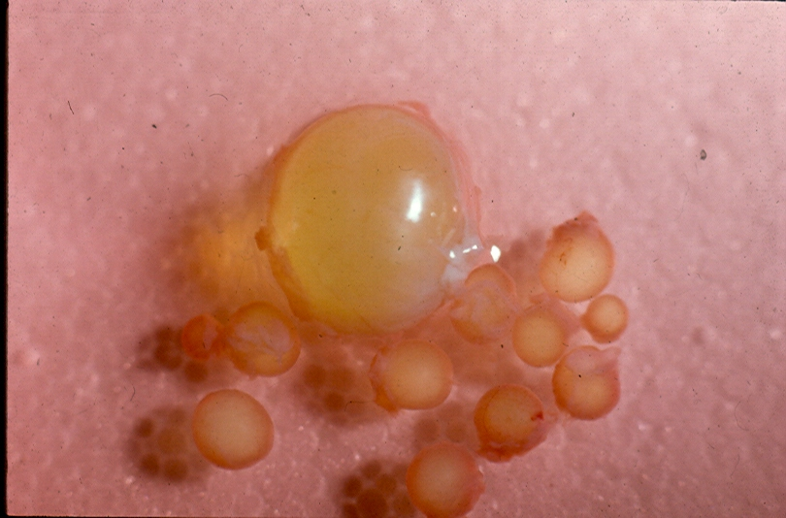

Slide 89
Condición Corporal y actividad ovárica durante el anestro post-parto
 | Condición Corporal al parto
 | Alta (2.8) | Baja (2.3)
Nº folículos >3mm a la 5ª semana post-parto | 44.9 | 24.1
Nº de pulsos deLH/10h | 3.6 | 2.7
Actividad estrogénica folículos grandes histológicamente intactos (in vitro) pg/h | 7100 | 630
% vacas presentando folículos potencialmente ovulatorios, 9 semanas pp | 7/10 | 2/9
Prado et al (1990) Anim. Prod:50

Slide 90
METAS MANEJO REPRODUCTIVO
Alta fertilidad (90% o +). Uso correcto del concepto de condición corporal para lograr este objetivo.
Parición en período acorde a la estacionalidad de la curva de producción de forraje.
Período de encaste y parición de duración de 60-65 días. Alto % de partos(65%) en primera mitad de parición.
Buen manejo de vaquillas de reemplazo y con encaste anticipado.
Reducir dificultades de parto.

Slide 91
FIN, MUCHAS GRACIAS

